Slide 1

Závěrečný Projekt SWA
Jan Laurenčík IT2A

Slide 2
Použité technologie
Použil jsem jazyky HTML, CSS, JS, PHP
HTML a CSS jsem použil pro úpravu a vzhled stránky, CSS jsem dále použil pro responzivitu na stránce
JS pro interaktivní funkce
PHP jsem použil pro odesílání dat z formuláře na e-mail

Slide 3
Webová stránka
Fiktivní restaurace
7 Stránek
Hlavní stránka, Jídelní lístek, Nápojový lístek, Denní menu, Recenze, Kontakt, Ochrana osobních údajů
Hostována na infinityfree

Slide 4
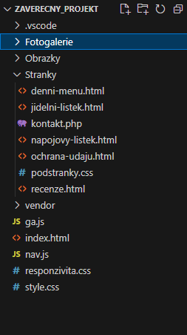
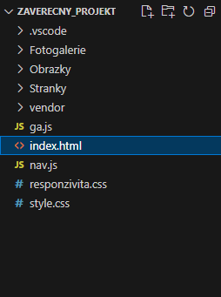
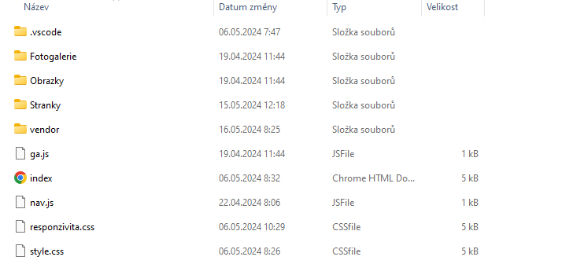
Rozdělení souborů

Slide 5
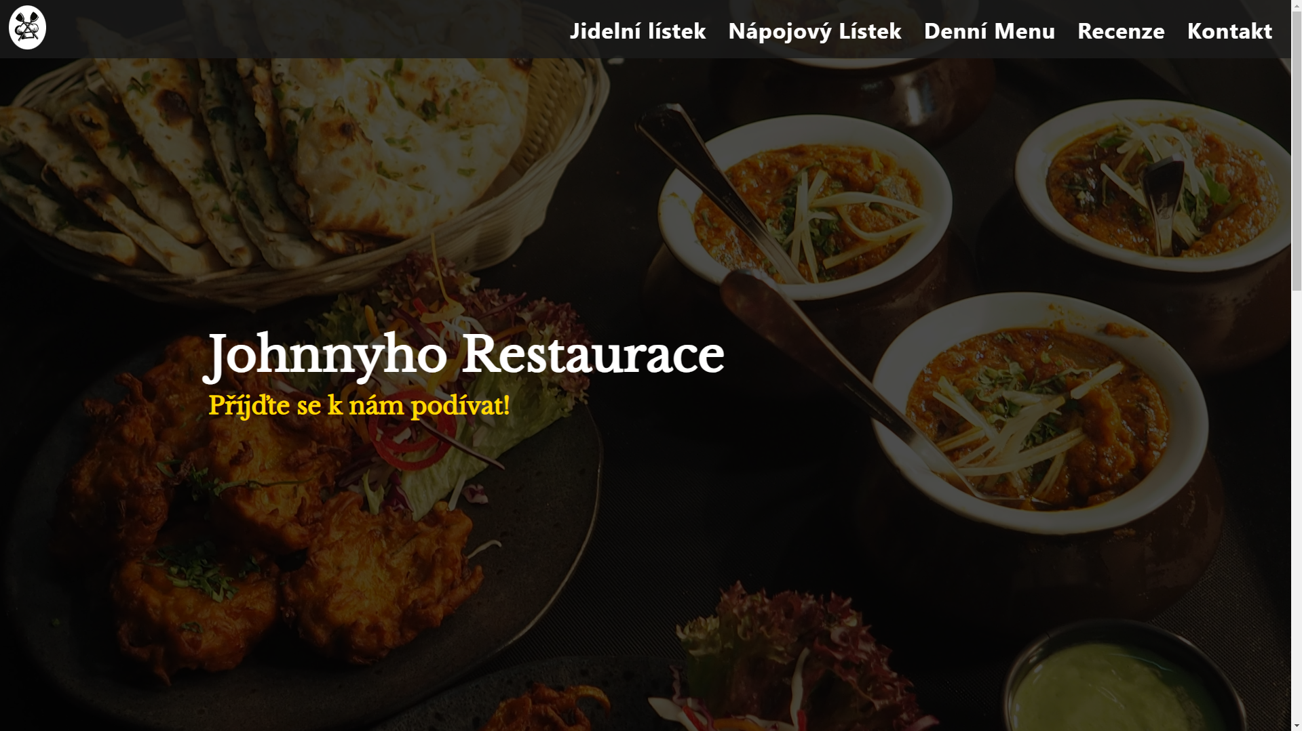

Slide 6
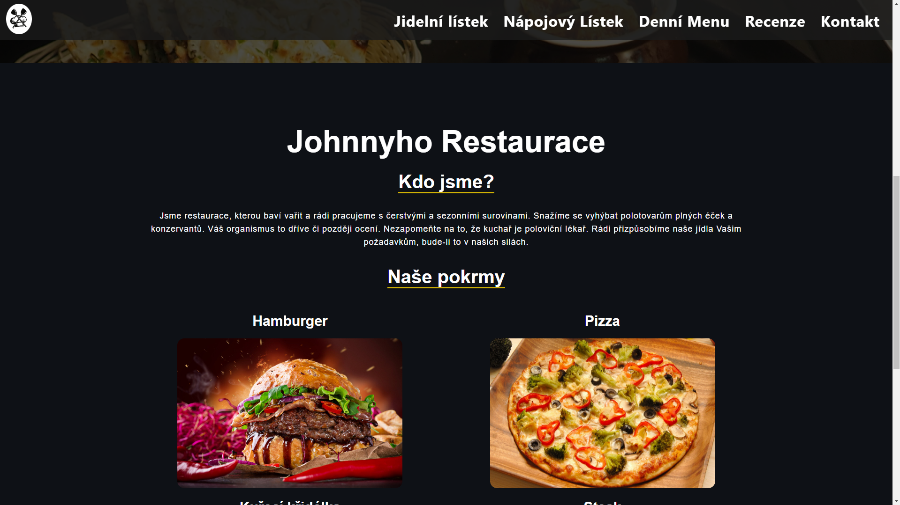

Slide 7
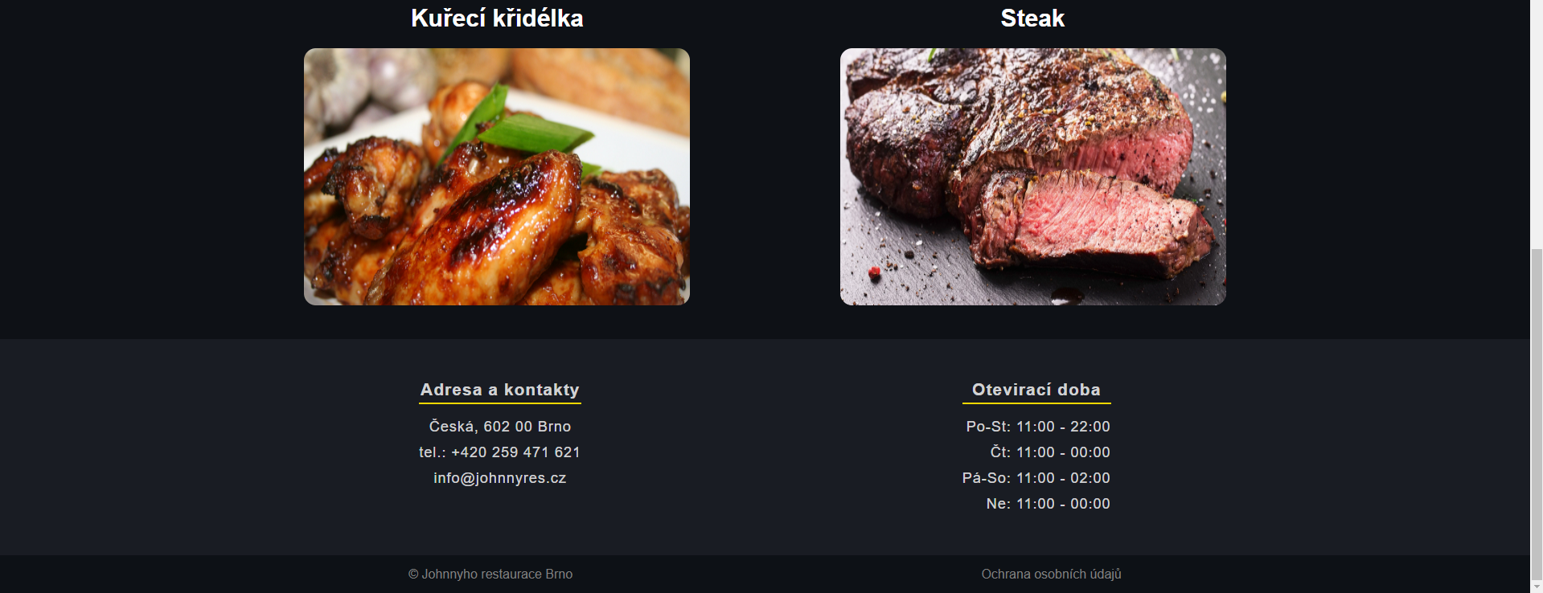
Hlavní stránka je rozdělená do 3 hlavních sekcí – Header, Main, Footer
Horní menu je fixní

Slide 8
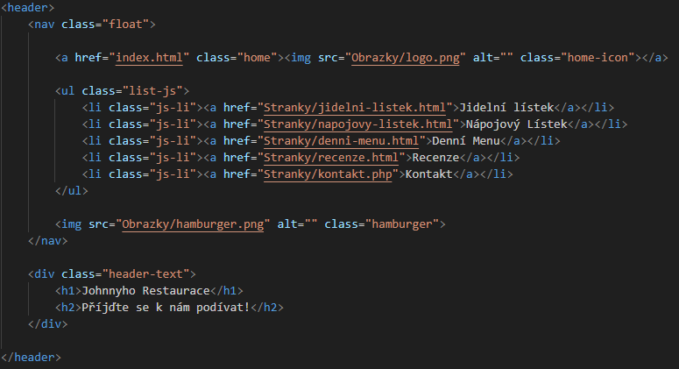
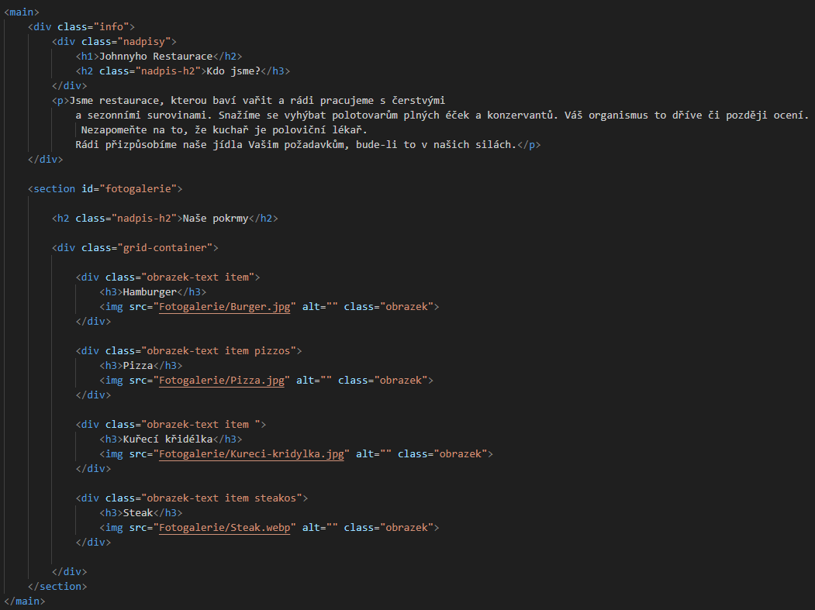
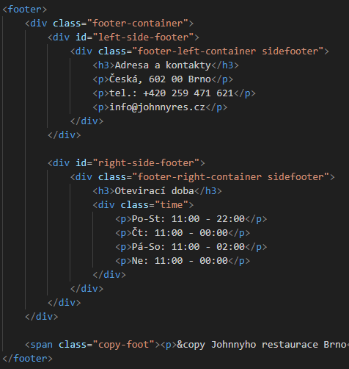

Slide 9
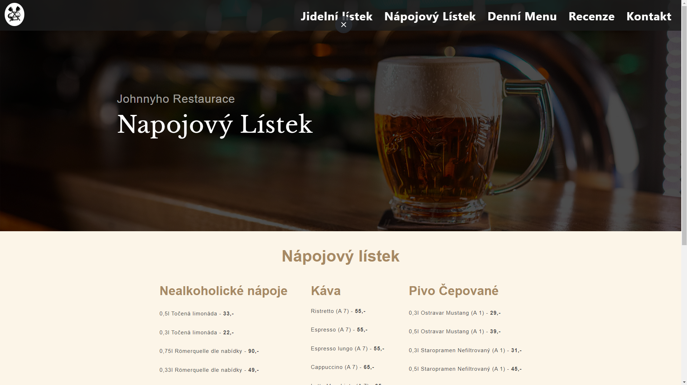

Slide 10
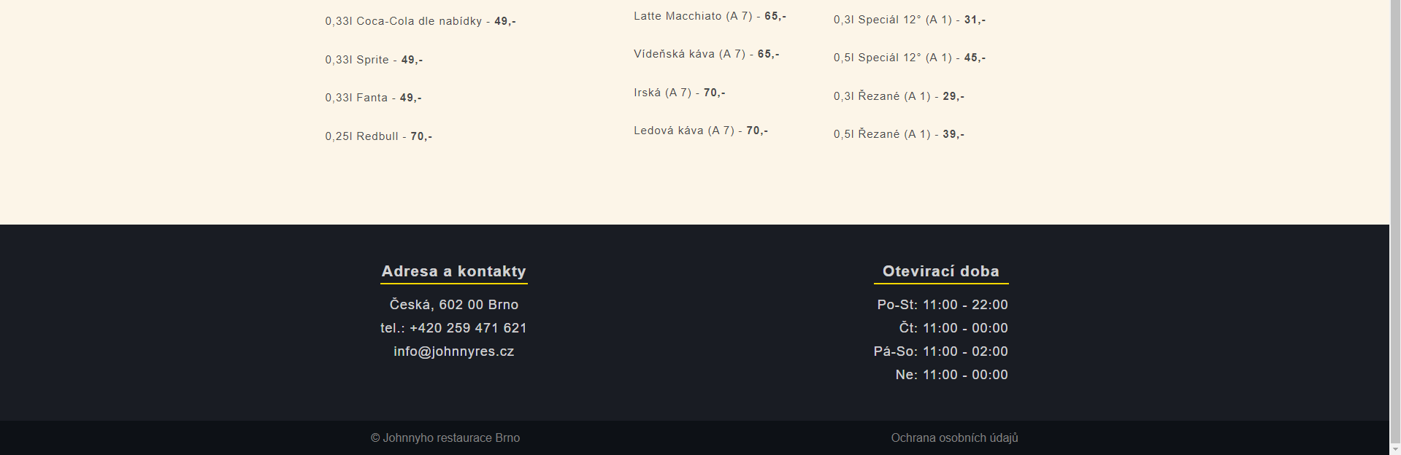
Příklad podstránky
Stejná struktura jako u hlavní stránky

Slide 11
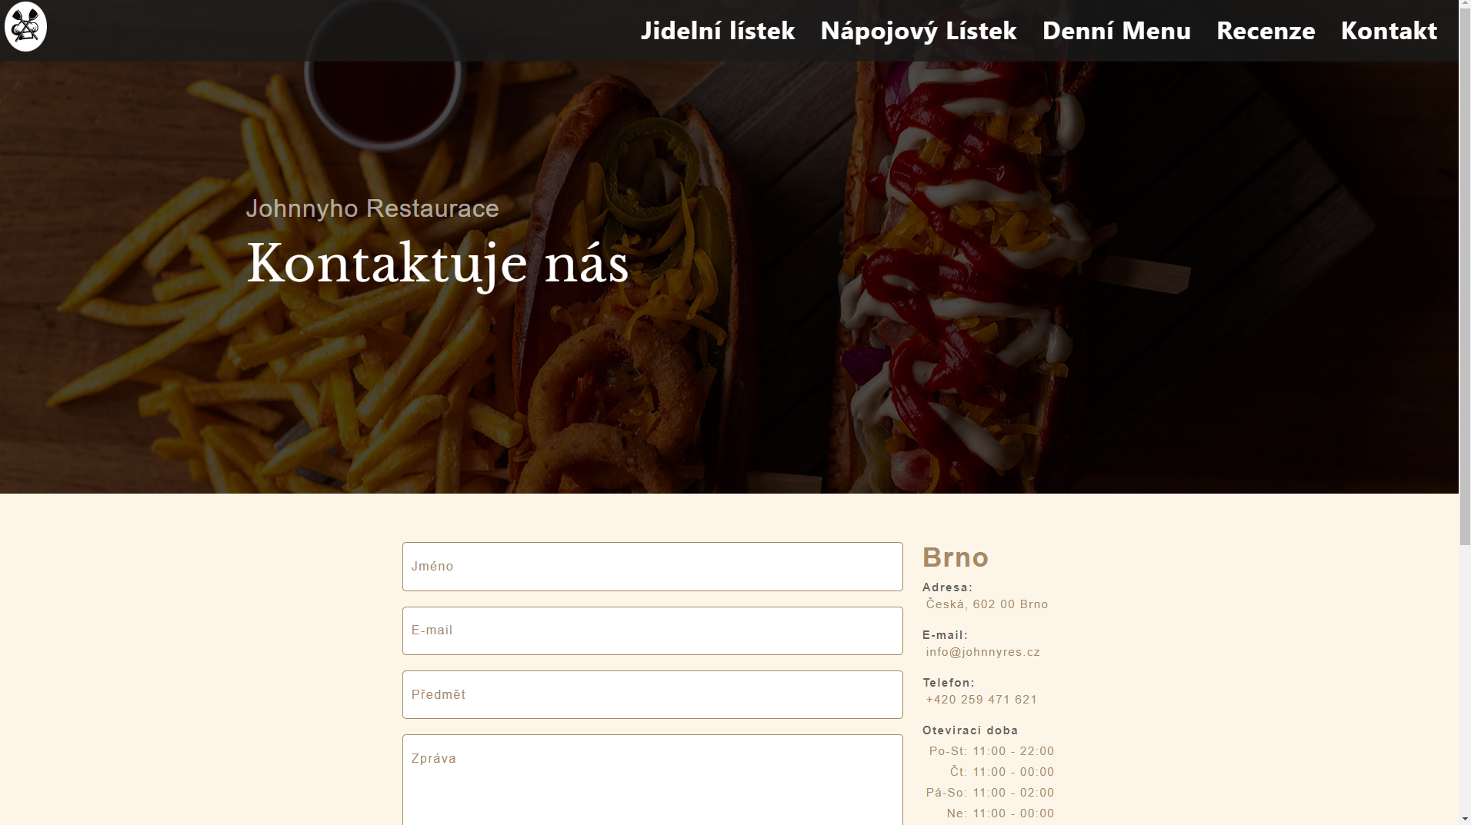

Slide 12
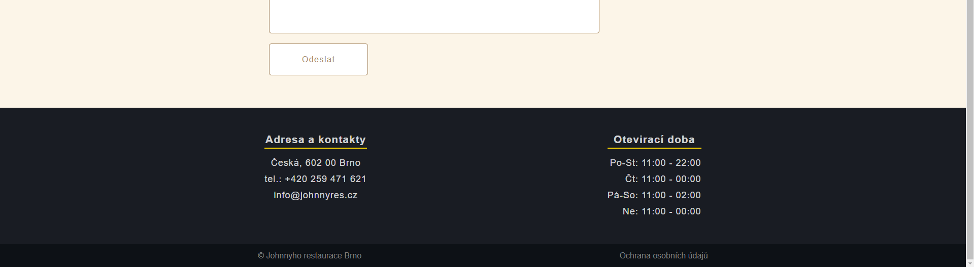
Příklad užití PHP
Formulář odesílá údaje na e-mail

Slide 13

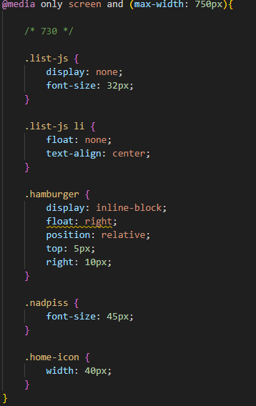
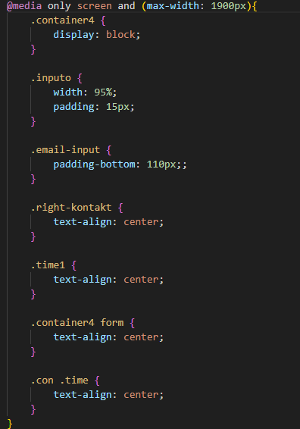
Responzivita
Provedena přes CSS, @media only screen (max width)

Slide 14
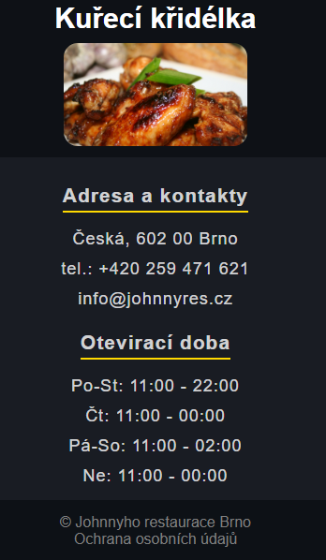
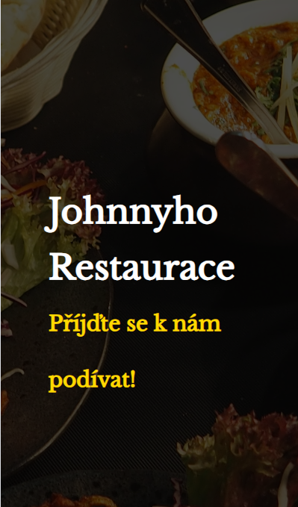
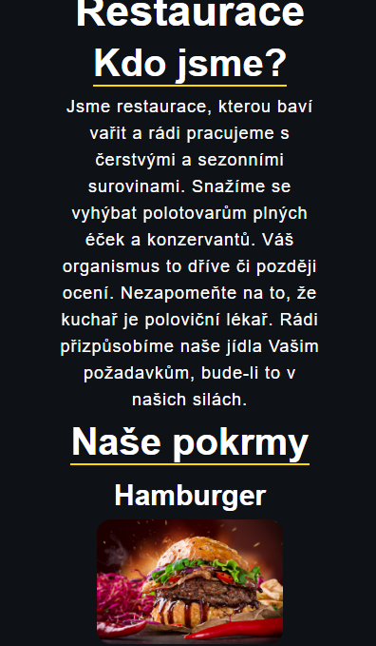

Slide 15
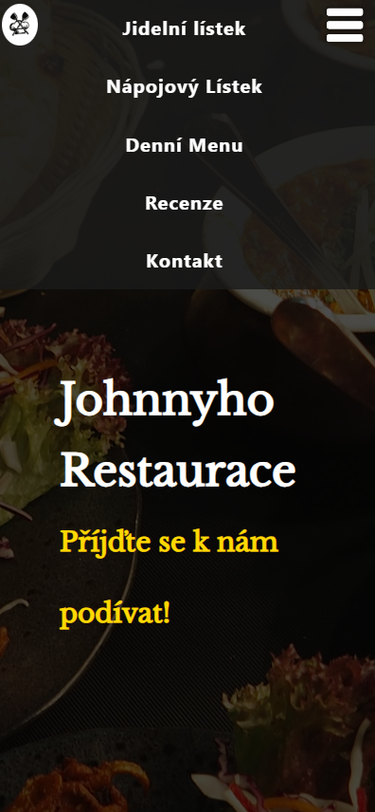


Slide 16


Slide 17
Odkaz na stránku:
http://swaprojektit2a.infinityfreeapp.com/
Odkaz na github:
https://github.com/VisikLost/SWA_ZaverecnyProjekt
Vypracoval: Jan Laurenčík IT2A

